Slide 1
Механіка і механізація виробництва

Slide 2
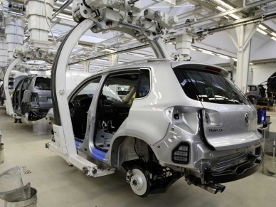
Механізація — один із головних напрямів сучасного науково-технічного прогресу.
Механіка — наука про машини, мистецтво побудови машин. Це найдавніша наука, яка розширює наші знання про Всесвіт, про тіла, що нас оточують.

Slide 3
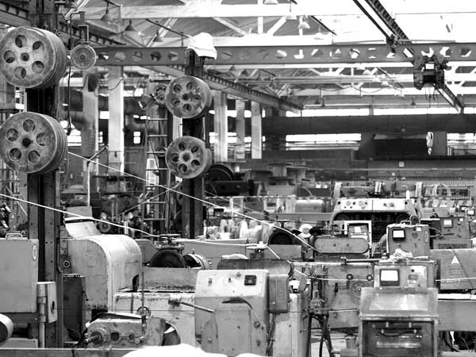
Мехпнізація
Під терміном механізація розуміється головним чином витіснення ручного труда і заміна його машинним у тих ланках, де він ще досі залишається.
У процесі розвитку механізація проходила декілька етапів: від механізації основних технологічних процесів, відмінних найбільшою трудомісткістю, до механізації практично всіх основних технологічних процесів і частково допоміжних робіт. При цьому склалася певна диспропорція, яка призвела до того, що тільки в машинобудуванні і металообробці більше за половину робочих місць зайнято на підсобних і допоміжних роботах.

Slide 4
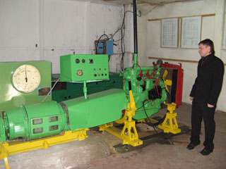
Автоматизація виробництва
Автоматизація виробництва - застосування технічних засобів з метою повної або часткової заміни участі людини в процесах отримання, перетворення, передачі і використання енергії, матеріалів і інформації. Розрізнюють автоматизацію часткову, що охоплює окремі операції і процеси, і комплексну, автоматизуючи весь цикл робіт. У тому випадку, коли автоматизований процес реалізовується без безпосередньої участі людини, кажуть про повну автоматизацію цього процесу.

Slide 5
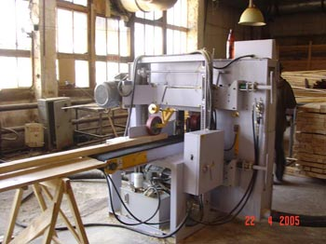

Робот
Уперше слово «робот» прозвучало в 1920 р. У знаменитій п'єсі чеського письменника Карела Чапека « R.U.R.». Сьогодні існують три різновиди роботів: з жорсткою програмою дії, керовані операторами і діючі цілеспрямовано без втручання людини.
Широке застосування роботів з жорсткою програмою дії і роботів, керованих операторами знайшли своє застосування в машинобудуванні, виробництві электронники, і інших виробництвах з використанням різного роду конвеєрного виробництва.

Slide 6
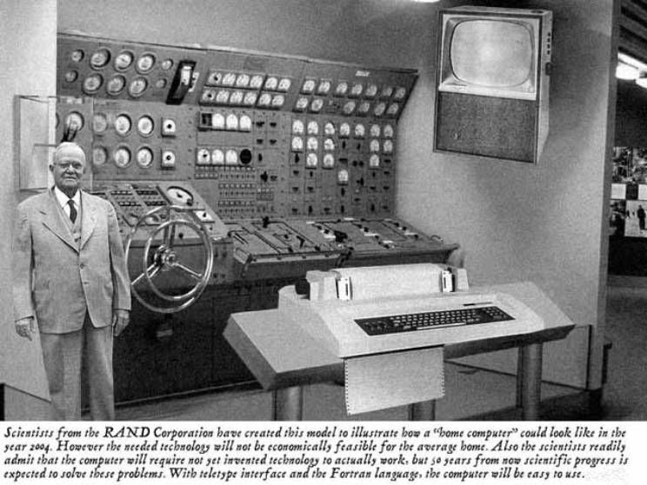
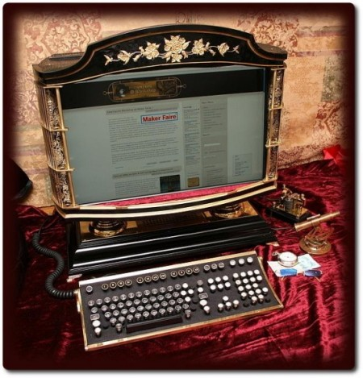
Кокомп'ютеризація
Розвиток комп'ютеризації викликає потребу в розробці і створенні нових засобів обчислювальної техніки. Їх характерними особливостями є: формування елементної бази на надзвичайно великих інтегральних схемах; забезпечення продуктивності до 10 мільярдів операцій в секунду; наявність штучного інтелекту, що значно розширює можливості ЕОМ(електронно-обчислювальних машин) в обробці поступаючої інформації; можливість спілкування людини з ЕОМ на природній мові шляхом мовного і графічного обміну інформацією.

Slide 7
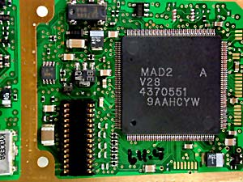
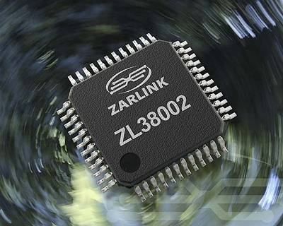
Мікропроцесор
Потрібно відмітити і такий важливий елемент комп'ютеризації виробництва, як широке поширення власне мікропроцесорів, кожний з яких орієнтований на виконання однієї або декількох спеціальних задач. Вбудова таких мікропроцесорів у вузли промислового обладнання дозволяє забезпечити рішення поставлених задач з мінімальними витратами і в оптимальному вигляді. Використання мікропроцесорної техніки для збору інформації, реєстрації даних або локального управління значно розширює функціональні можливості промислового обладнання

Slide 8
Висновки:
Автоматизація хоча і повільними темпами, в деяких її напрямках, але має чітку тенденцію просування вперед.
Застосування нових технологій дозволяє виробникові заощадити кошти на сировину, електроенергію, робочу силу, організацію виробничого процесу та інше.
Нажаль, Україна не є країною, яка найшвидше знаходить застосування та впроваджує нові технології, хоча задля цього був створений спеціальний Фонд Розробки та впровадження нових технологій.
Економічній розвиток України має забезпечити нова інноваційна політика, яка ґрунтується на реалізації кращих вітчизняних розробок.

